Slide 1





Organized By
Industrie du Cajou: Croissance et Perspectives dans le secteur de FMCG
Somnath Chatterjee
Responsable- Approvisionnement & Logistiques
ITC Limited- Foods Division
Title Sponsor
Platinum Sponsor
09-11 February, 2017
Grand Copthorne, Singapore

Slide 2
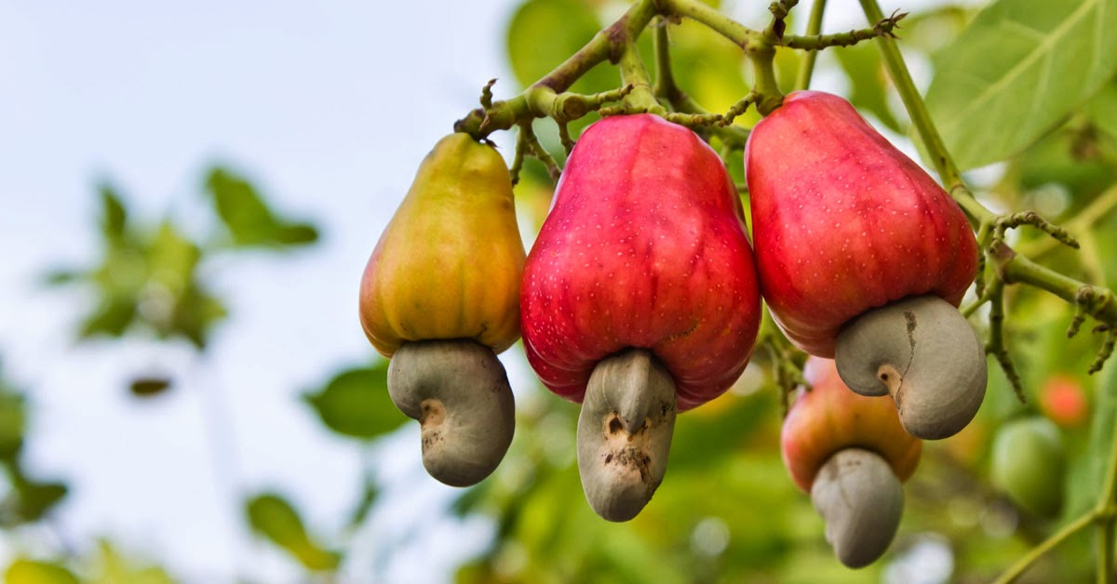
Flux de Présentation
Faits Rapides
Usage du Cajou
Perspectives Emergentes
Challenges & Attentes
Aller de l’Avant

Slide 3
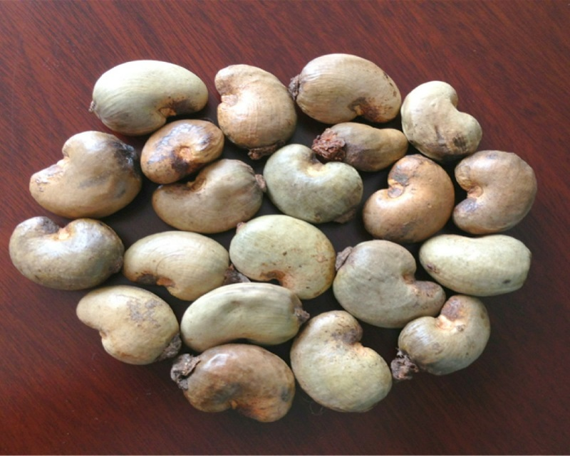
Faits Rapides
Fruit Sec Tropical
Originaire du Brésil
Introduit en Inde par les Portugais
Cajou planté le long du littoral Indien dans le but d’arrêter l’erosion du sol
Très tôt, l’Inde est devenu est producteur majeur d’anacarde

Slide 4
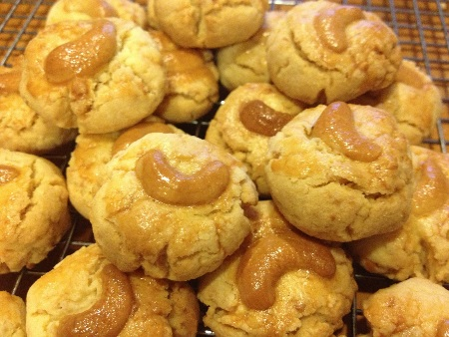
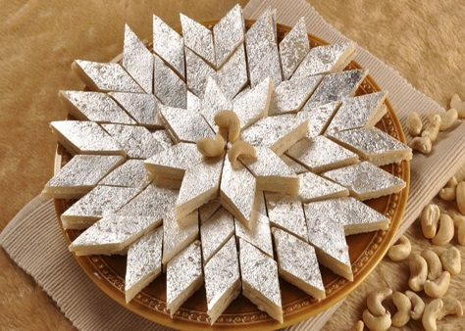
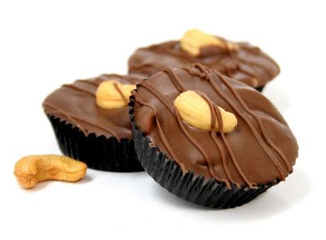
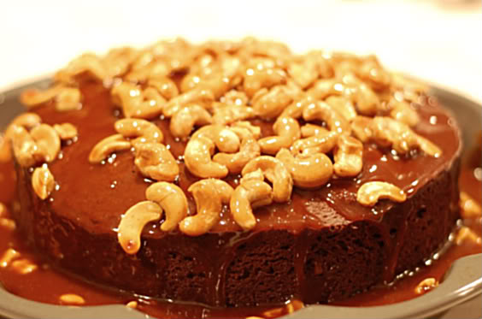
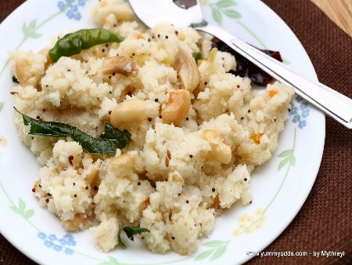
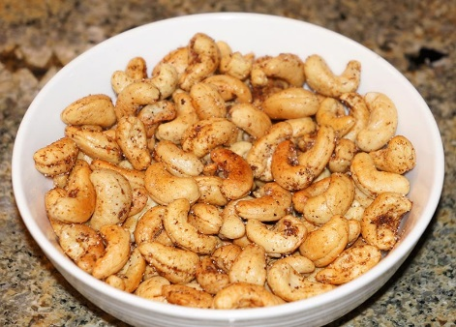
Large Usage du cajou
Sucreries Traditionnelles
Céréales pour Petit-Déjeuner
Nourritures Fait-maison aux curries
Biscuits
Casse-croûte
Confiserie
Boulangerie
Glaces
Chocolats
Boissons

Slide 5
Inde: Premier Consommateur de Cajou
Abordable
Bon pour la Santé
Doux
L’Inde est le premier pays consommateur de cajou avec une consommation de plus
de deux lakh tonnes et demi par an

Slide 6
Perspectives Emergentes
Niveaux de revenus disponible élevés resultant à une augmentation de la consommation du cajou
Croissance de la demande locale des products à valeur ajoutée
Demande croissante de cajous organiques
Demande Grandissante du cajou dans les marchés internationaux

Slide 7
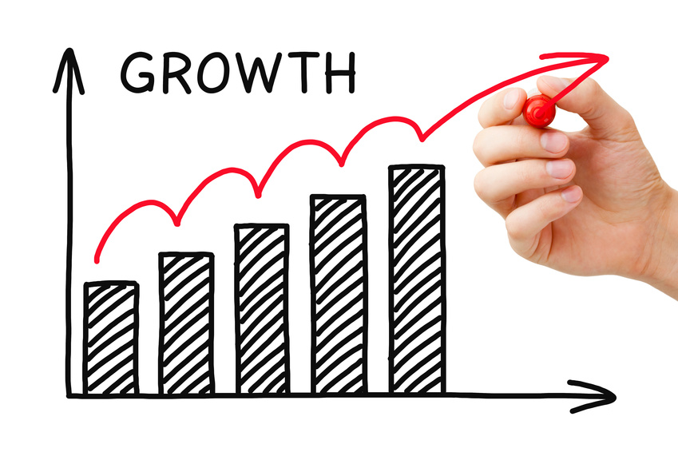


Slide 8
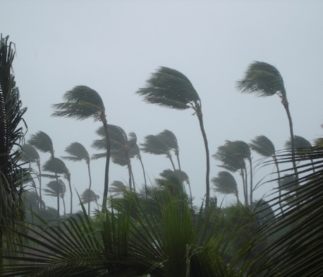


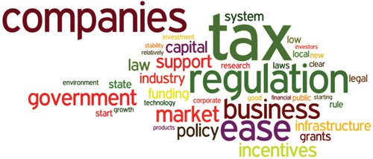
Volatilité du Prix
Caprices Climatiques
Fluctuation des devises
Facteurs entraînant une reduction de l’offre
Politiques et Régulations Gouvernementales

Slide 9
Faible Productivité de la Récolte
Plantations majoritairement séniles
Raisons de la faible productivité de la récolte
Ressources terrestres rares
Pas d‘augmentation dans la superficie actuelle

Slide 10
Contraintes de la Chaine d’Approvisionnement
L’Inde produit environ 750.000 tonnes de noix de cajou brutes
L’Inde importe plus de noix brutes qu’elle n’en produit
Mauvaise visibilité des aspects de la récolte se rapportant à l’Afrique de l’Ouest
Qualité Fréquente / Problèmes de traçabilité impactant sur la chaine d‘approvisionnement du cajou
Problèmes géo-politiqes à travers les pays producteurs en Afrique de l’Ouest jouant un impact sur ls importations en Inde
Plateformes de Commercialisations mal organisées et non uniformes dans les divers pays

Slide 11
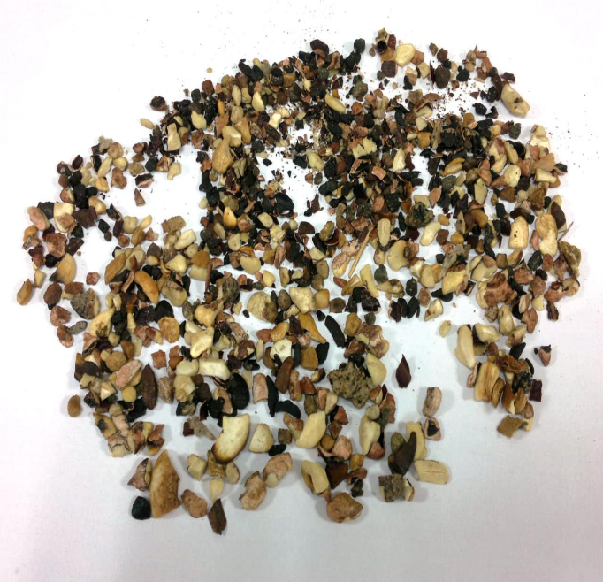
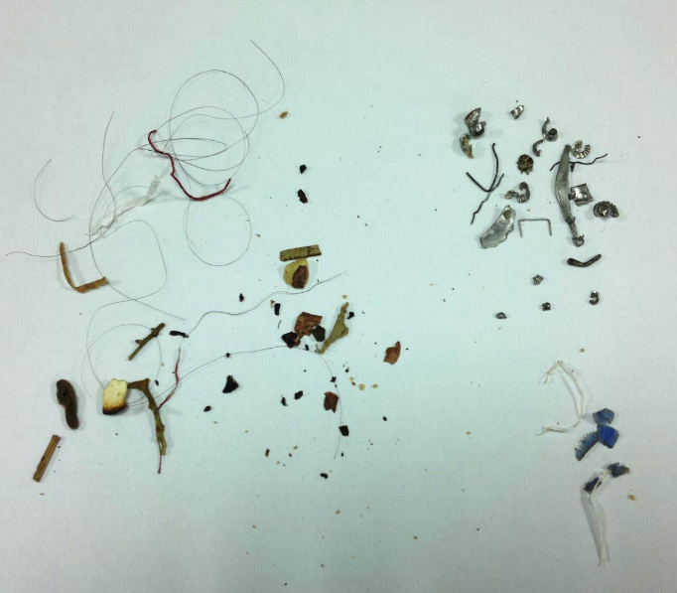
Problèmes de Qualité
Mauvais systemes de manipulation
Problèmes Infrastructurels
Secteur très mal organisé
Faible statut d’automatisation des usines de transformation du cajou
Insuffisance de Sensibilisation sur la conformité aux normes FSSAI
Zones de transformation non hygiéniques

Slide 12
Aller de l’Avant
Organiser l’industrie du cajou aidera à fournir une meilleure visibilité et une collaboration à travers la chaine d’approvisionnement
Sensibilisation aux exigences FSSAI aidera à atteindre les normes de qualité
L’Automatisation de l’industrie à main d’oeuvre intensive apportera une meilleure efficacité

Slide 13


Slide 14


